Slide 1
AYUNTAMIENTO DE SAN PEDRO TLAQUEPAQUE
GOBIERNO 2018 - 2021
Secretaria General del Ayuntamiento
Dirección de Delegaciones y Agencias Municipales
DELEGACIÓN MUNICIPAL DE TATEPOSCO
Informe septiembre 2020

Slide 2
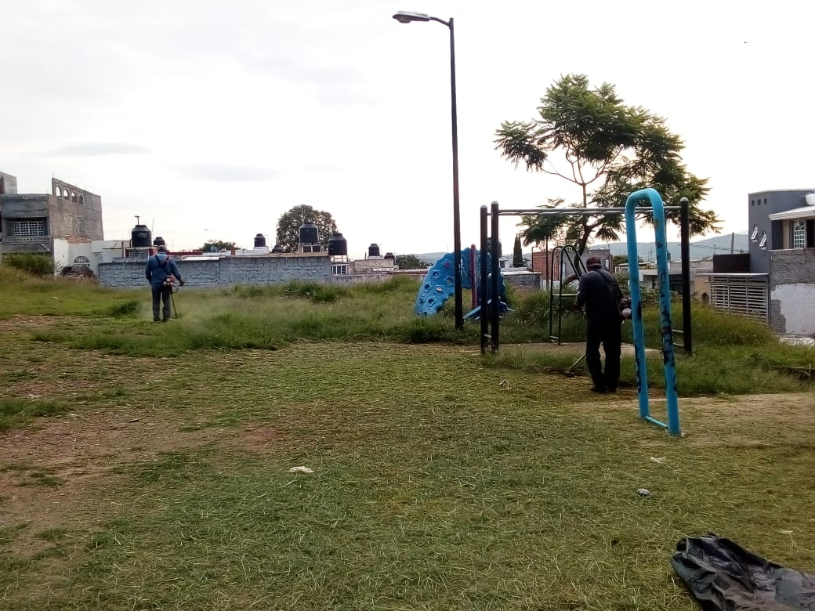
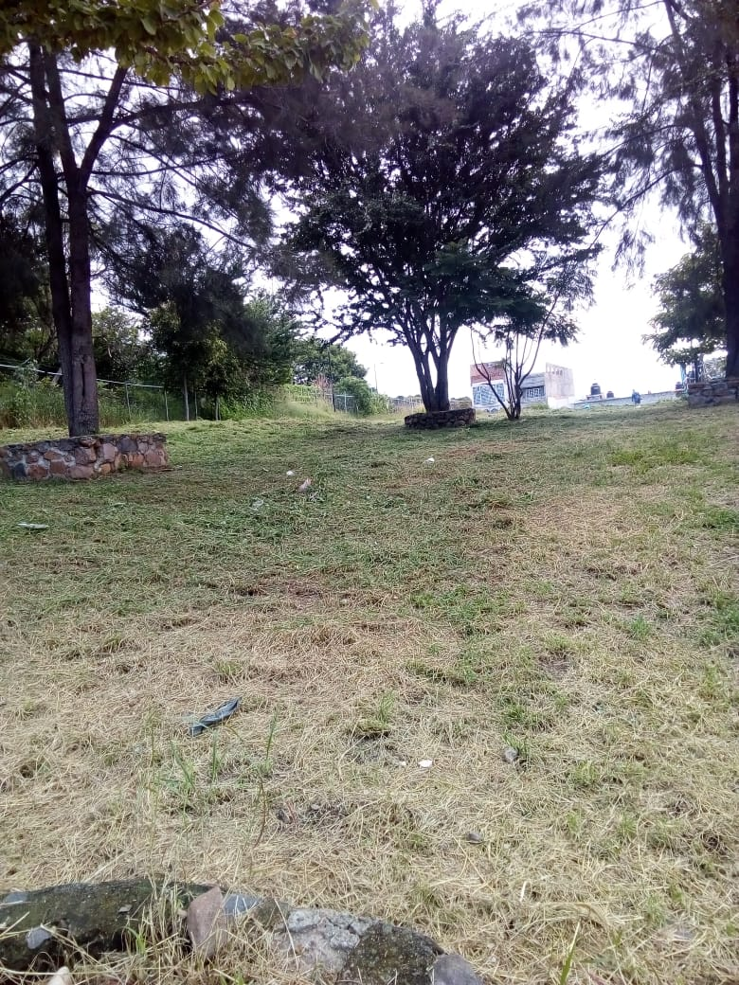
3. Visitas a colonias/levantamiento requerimiento de servicios
SEPTIEMBRE 2020
.
Personal de la Delegación asistió a la calle Pedro Moreno, esto para supervisar los trabajos de limpieza de maleza y basura sobre las áreas verdes de la colonia Fraccionamiento la Cantera Colorada, trabajos realizados por el Departamento de Parques y Jardines, quien atendió nuestro llamado.

Slide 3
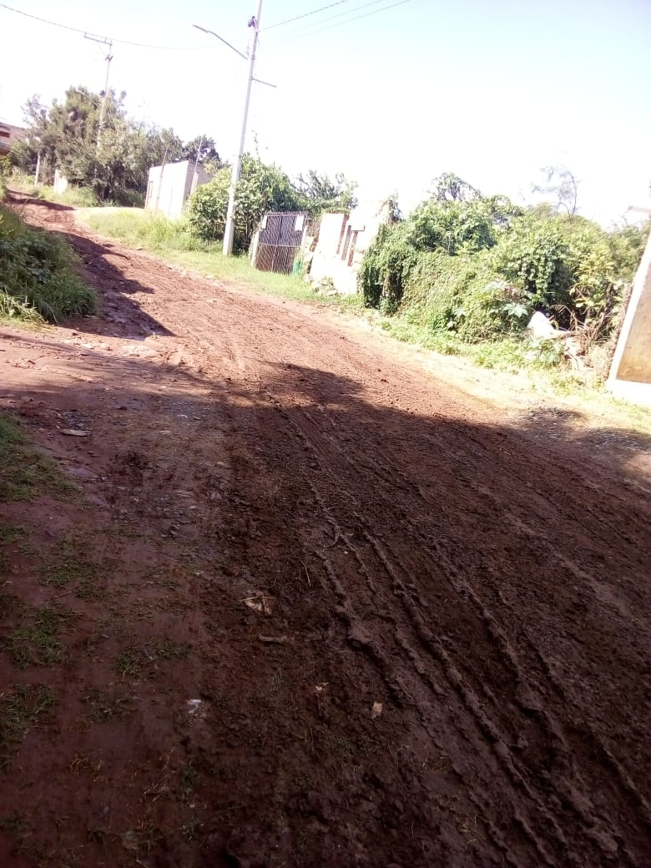
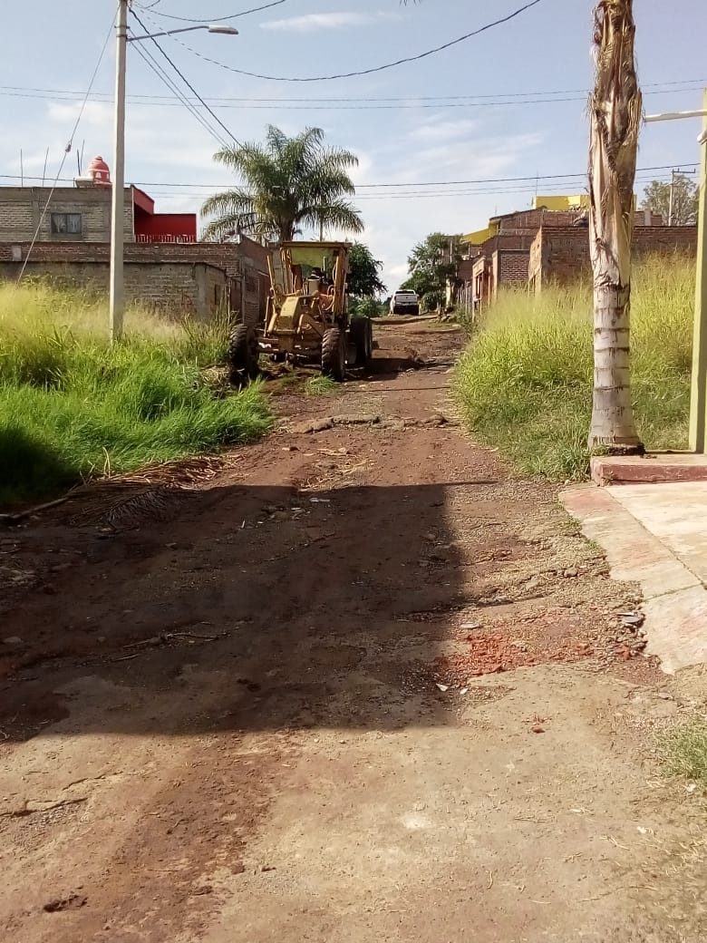
4. Visitas a Colonias/levantamiento requerimiento de servicios
SEPTIEMBRE 2020
Inician los trabajos de Nivelación de la calle Joaquín Amaro, calle Linderos, camino a la Cofradía, en la Colonia San Juan, trabajo realizado por parte del Departamento de Maquinaria Pesada quien atendió nuestra solicitud.

Slide 4
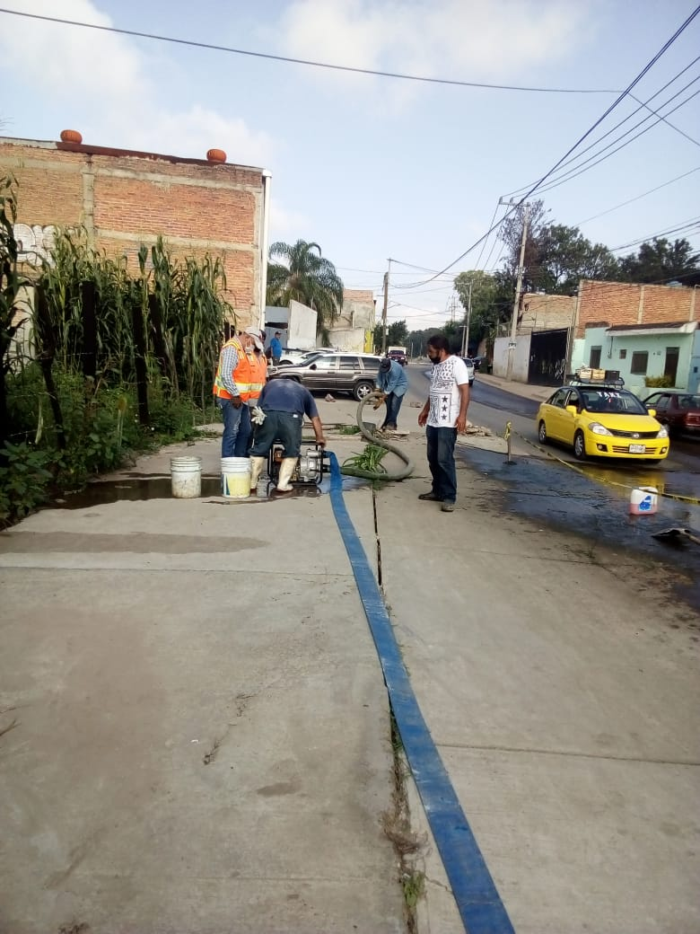
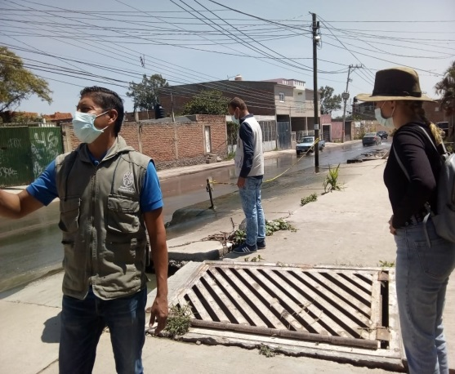
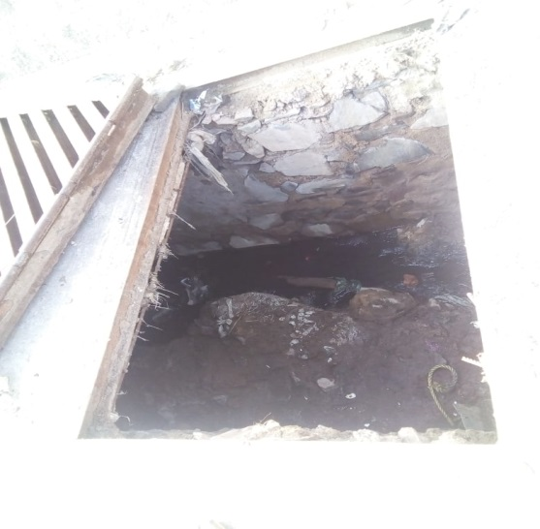
3. Visitas a colonias/levantamiento requerimiento de servicios
SEPTIEMBRE 2020
24 septiembre
En atención de ciudadanos de la Colonia Los Puestos, se realizo una visita por parte de personal de esta Delegación así como personal de Agua Potable y alcantarillado para desazolvar el canal de aguas negras que provoca inundaciones y malos olores. Sobre la banqueta de la Calle Independencia entre calle Ignacio Allende y calle Bandera, esto con el fin de reparar el daño.

Slide 5
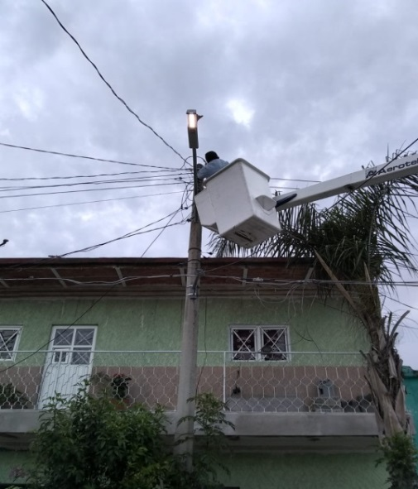
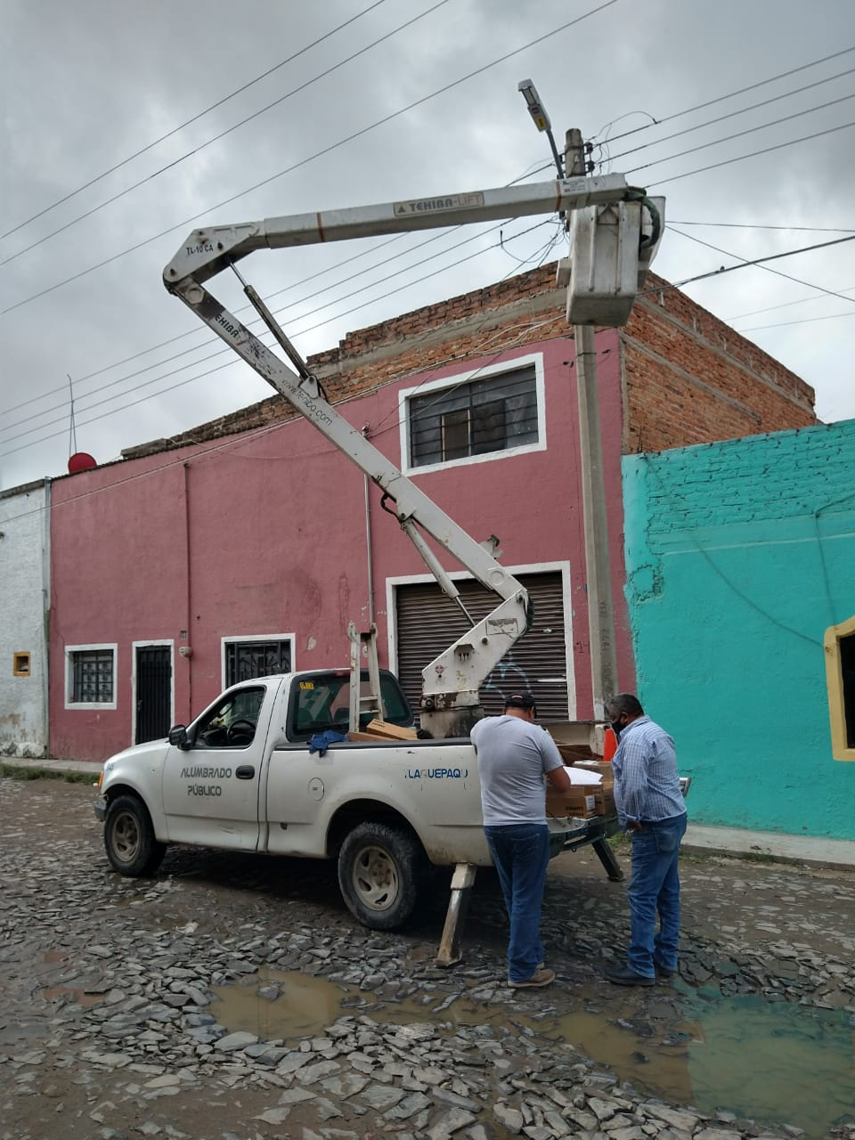
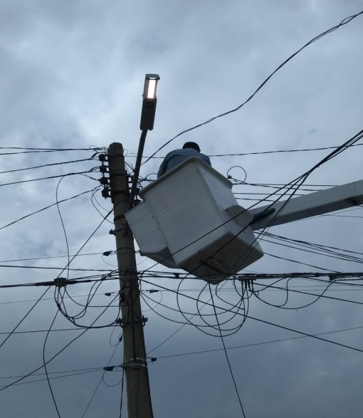
3. Visitas a colonias/levantamiento requerimiento de servicios
SEPTIEMBRE 2020
.
Continúan con el cambio de lámparas en Tateposco trabajo realizado por el Departamento de Alumbrado Público, en diferentes calles de la Colonia Tateposco, quedando así las calles con una mejor iluminación.

Slide 6
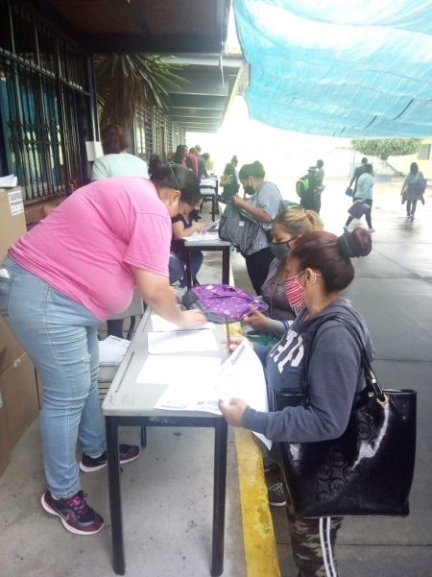
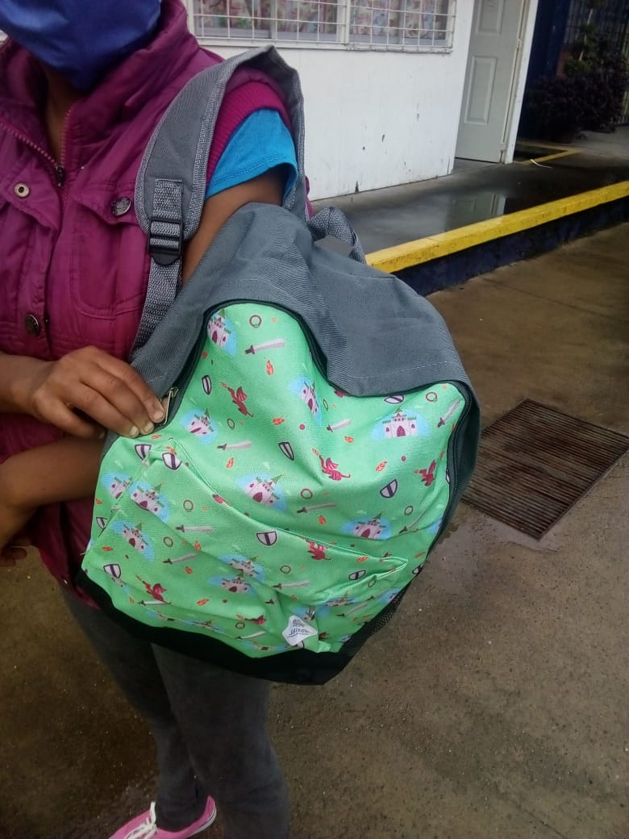
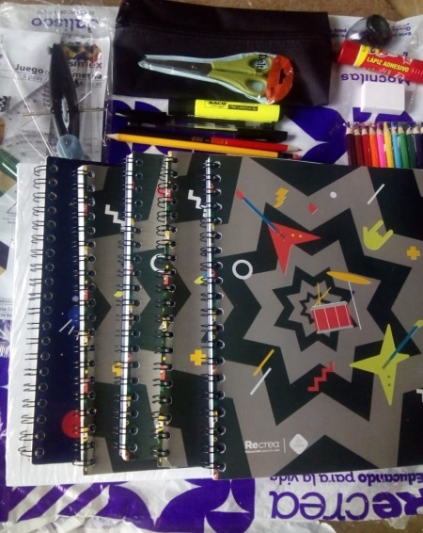
3. Visitas a colonias/levantamiento requerimiento de servicios
SEPTIEMBRE 2020
Personal de la Delegación asistió a la Primaria Jesús García en Tateposco, esto con la finalidad de presenciar la Entrega de Útiles Escolares a los 6 diferentes grados.

Slide 7
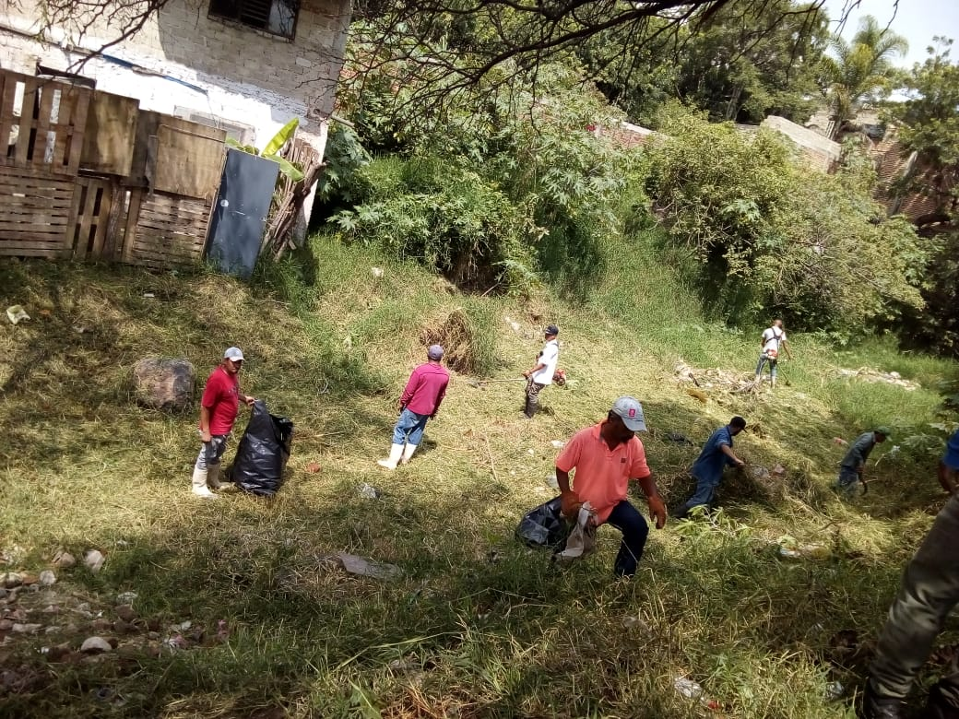
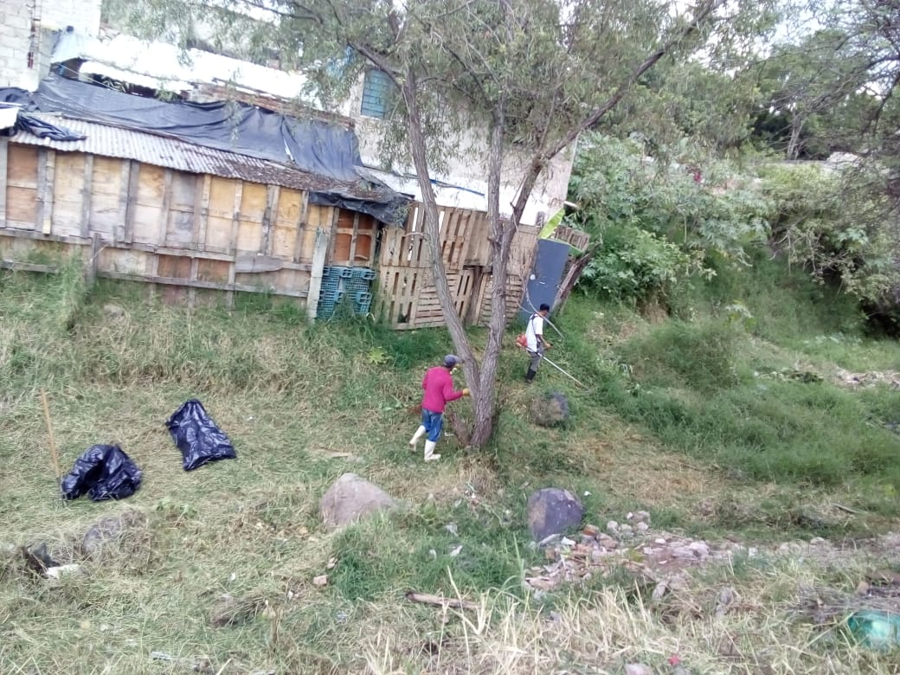
3. Visitas a colonias/levantamiento requerimiento de servicios
SEPTIEMBRE 2020
Personal de la Delegación asistió a la colonia Tateposco, Sobre la calle Morelos a supervisar la limpieza de maleza y basura a un canal y/o arroyo, trabajo realizado por el Departamento de Maquinaria Pesada.

Slide 8
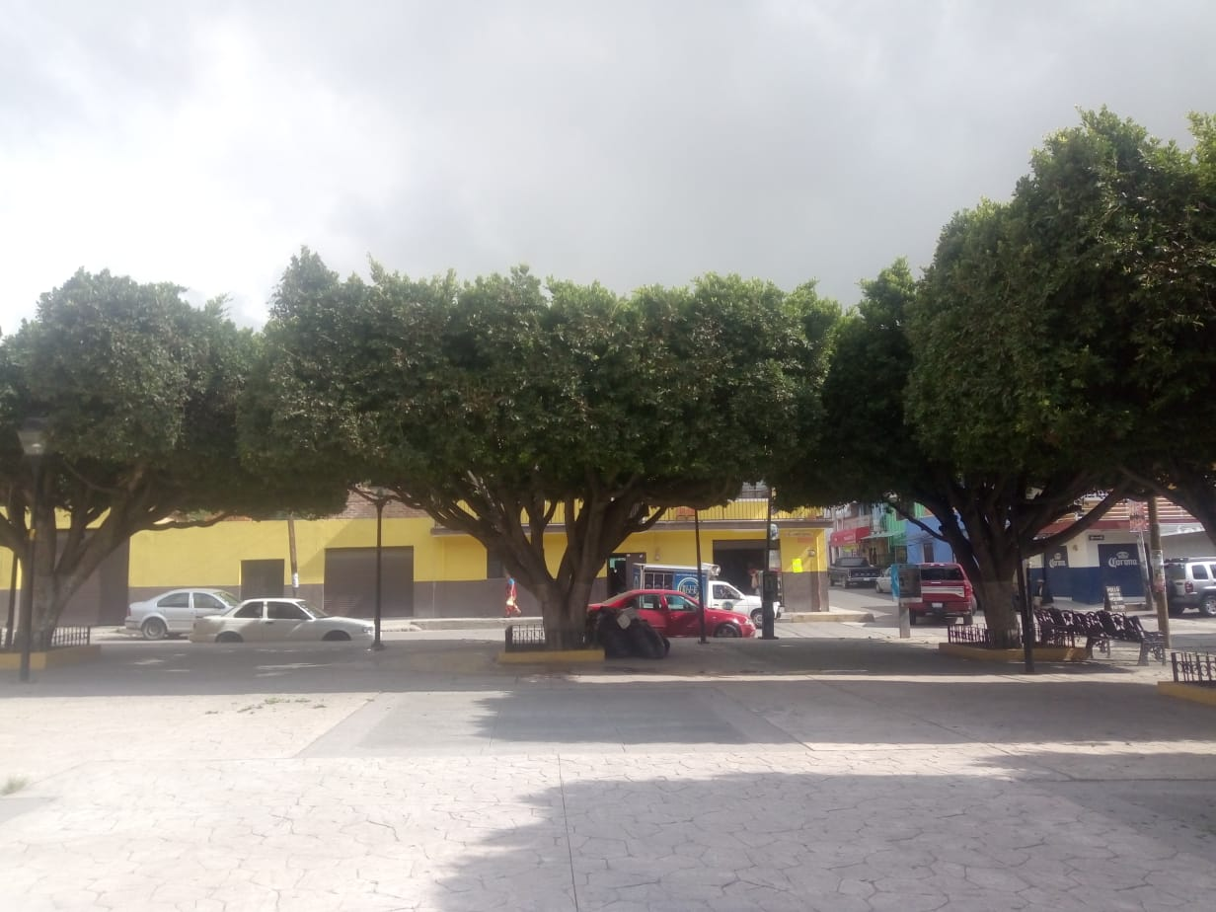
3. Visitas a colonias/levantamiento requerimiento de servicios
SEPTIEMBRE 2020
Se llevo a cabo la poda de arboles de la explanada de la Delegación, gestión realizada por personal de esta Delegacion, gracias al Departamento de Parques y Jardines, quien atendió nuestro llamado.

Slide 9
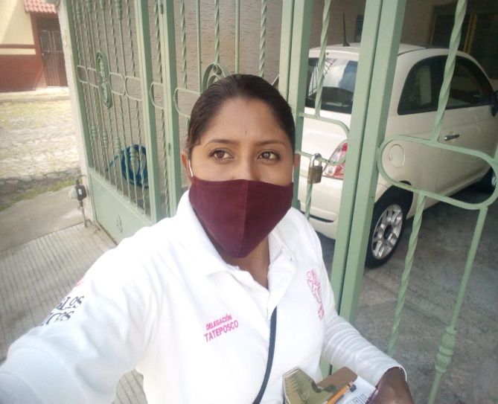
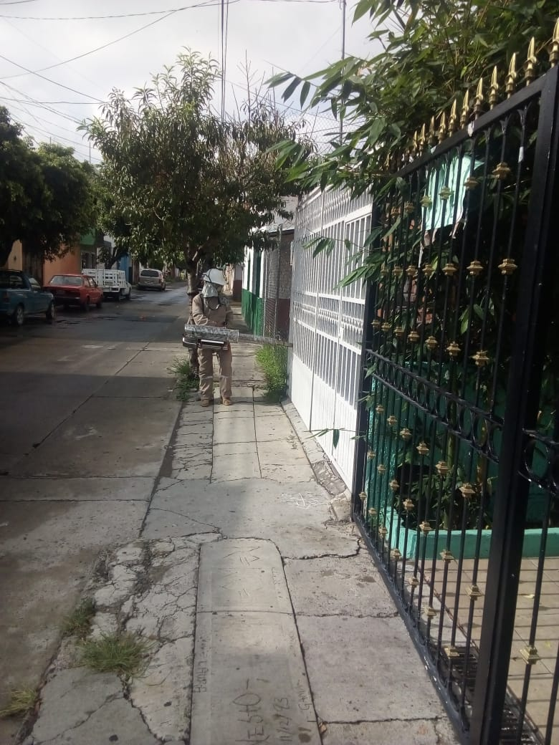
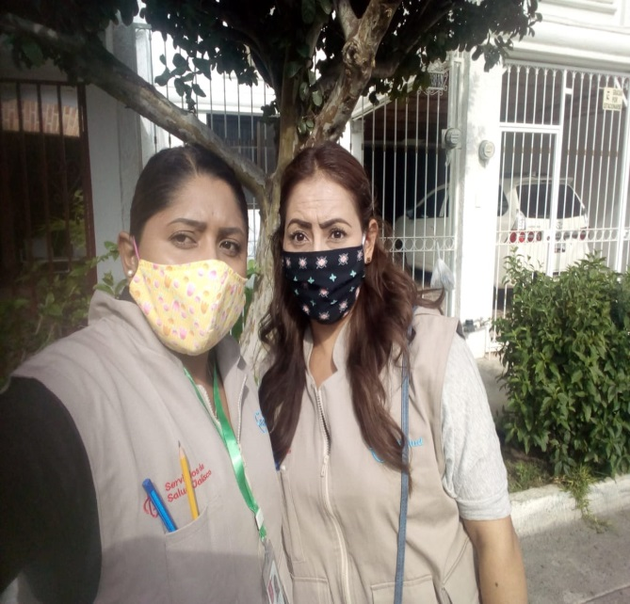
3. Visitas a colonias/levantamiento requerimiento de servicios
SEPTIEMBRE 2020
09 de septiembre
Personal de la Delegación asistió a la colonia Colonial Tlaquepaque, en apoyo a la Xll Región Sanitaria de la Secretaria de Salud, para apoyar en fumigaciones para combatir al mosquito transmisor del dengue..

Slide 10
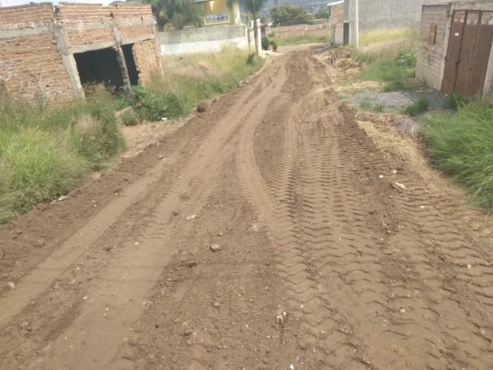
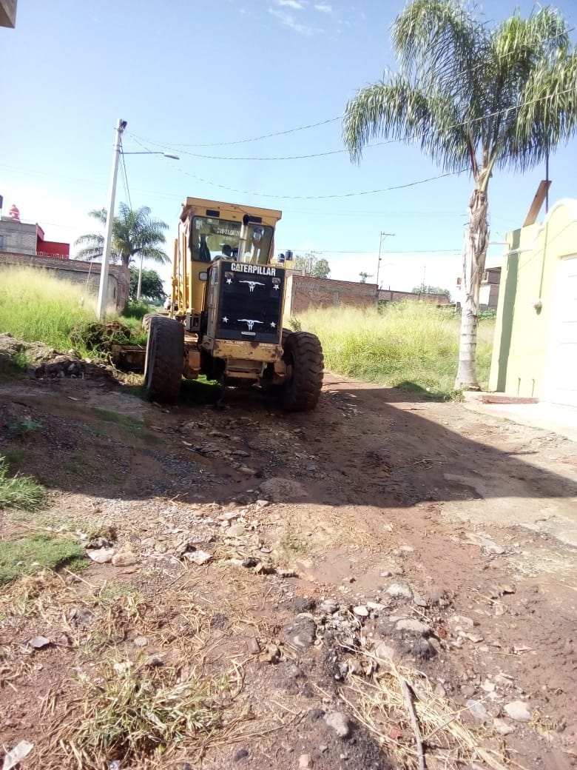
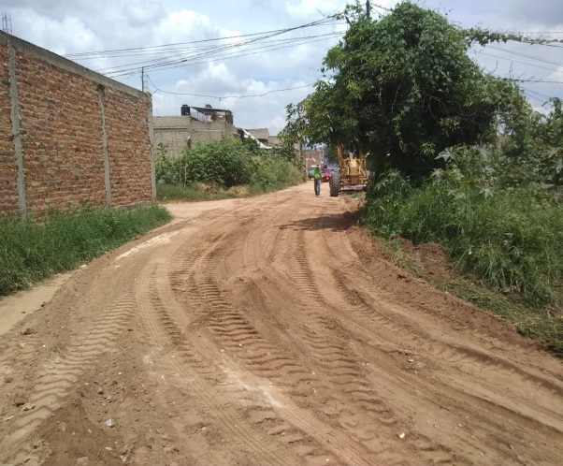
4. Visitas a Colonias/levantamiento requerimiento de servicios
SEPTIEMBRE 2020
Inician los trabajos de Nivelación de todas las calles de la Colonia la Cofradía, gestión realizada a través del Documento electrónico 11676, trabajo realizado por parte del Departamento de Maquinaria Pesada.

Slide 11
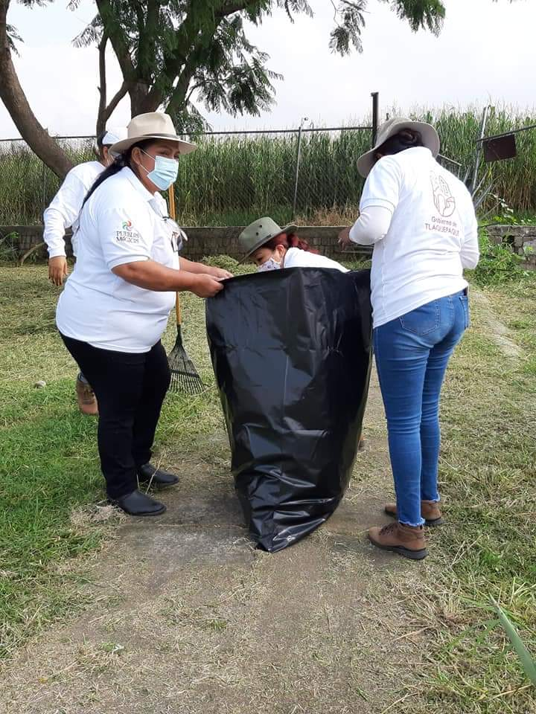
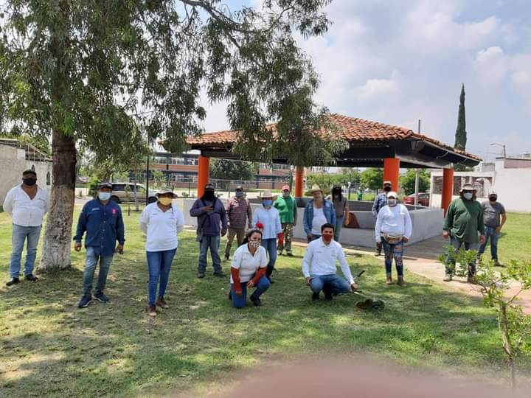
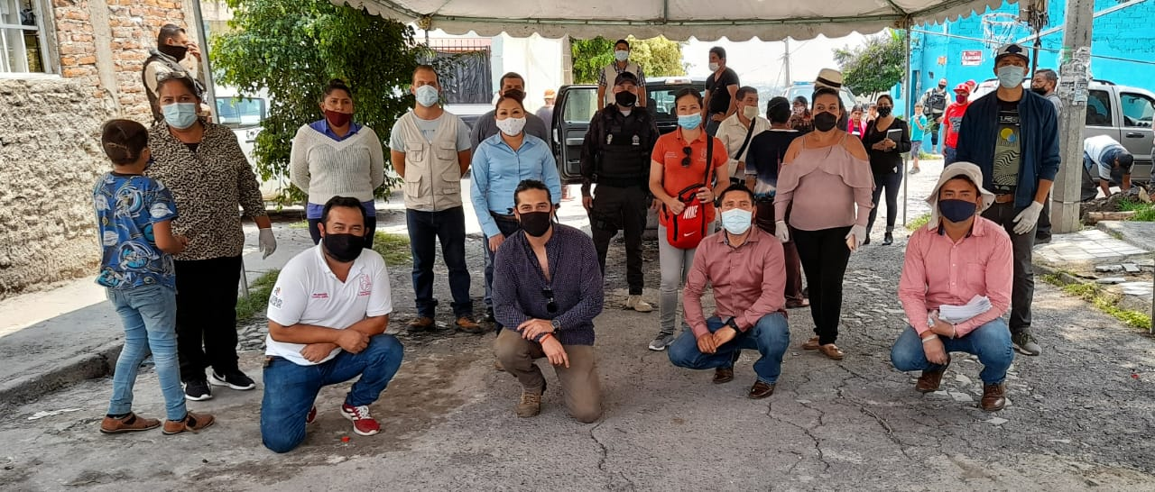
COVID-19 / 4. Brigadas de Mantenimiento y Recuperación de espacios Públicos.
septiembre 2020
Los Martes y Jueves de cada semana, Se llevan acabo los operativos de limpieza de basura y maleza en diferentes puntos de Tlaquepaque, esto para mejorar la imagen y brindar un mejor entorno a ciudadanos habitantes de la zona así como visitantes, trabajo realizado por todo el Equipo de la Dirección de Delegaciones y Agencias Municipales.

Slide 12
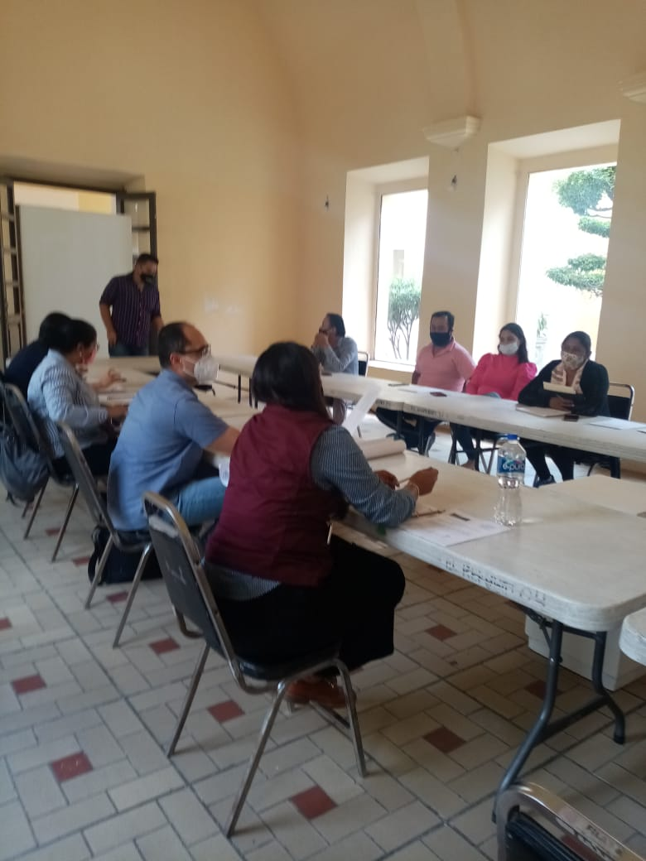
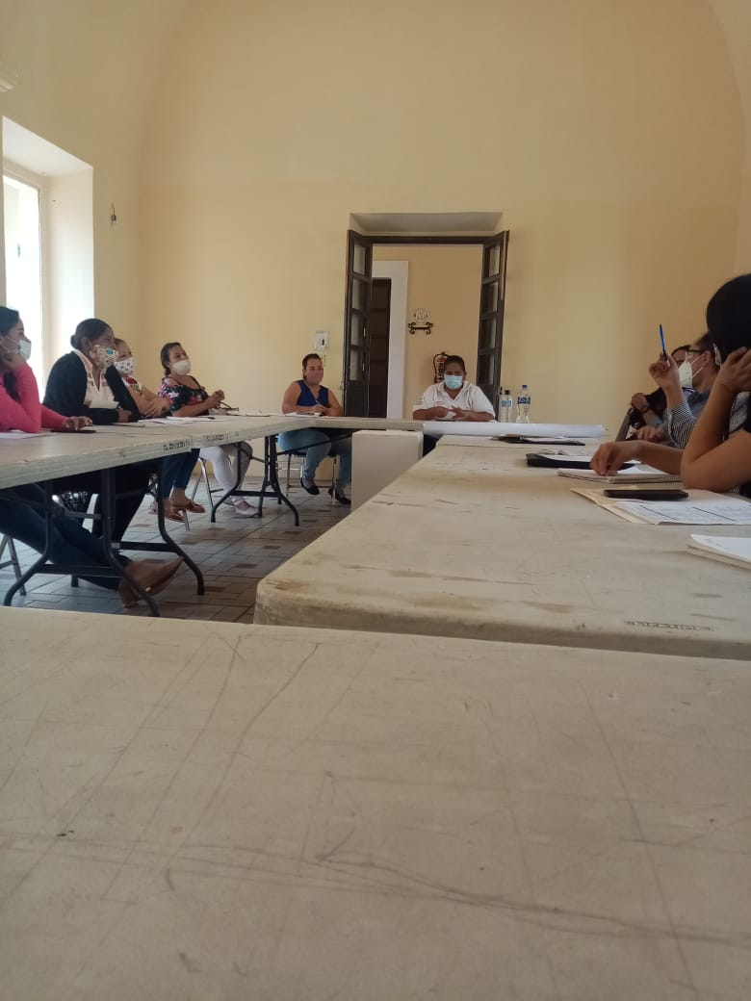
3. Visitas a colonias/levantamiento requerimiento de servicios
SEPTIEMBRE 2020
Asistencia a reunión con Personal de Dirección de Políticas Publicas, así como todos los Delegados, en el Centro Cultural el Refugio, esto con la finalidad de presentar detalles del Servicio del Internet, en las bibliotecas.

Slide 13
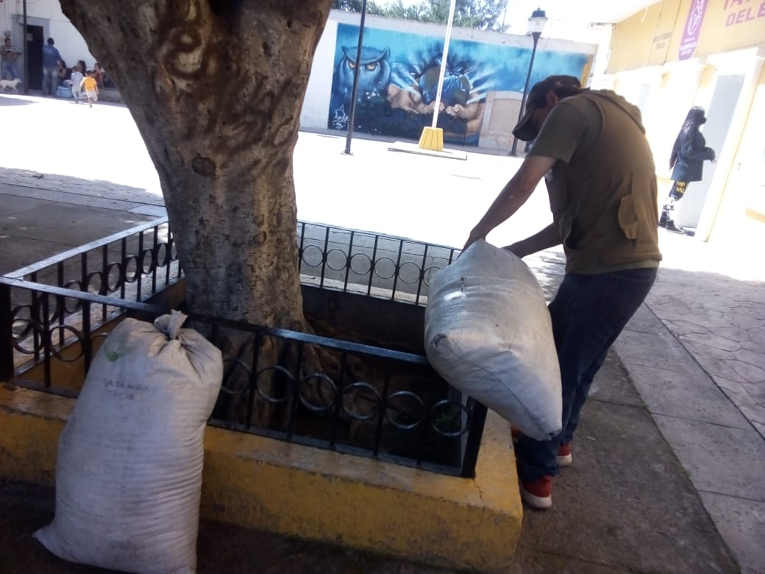
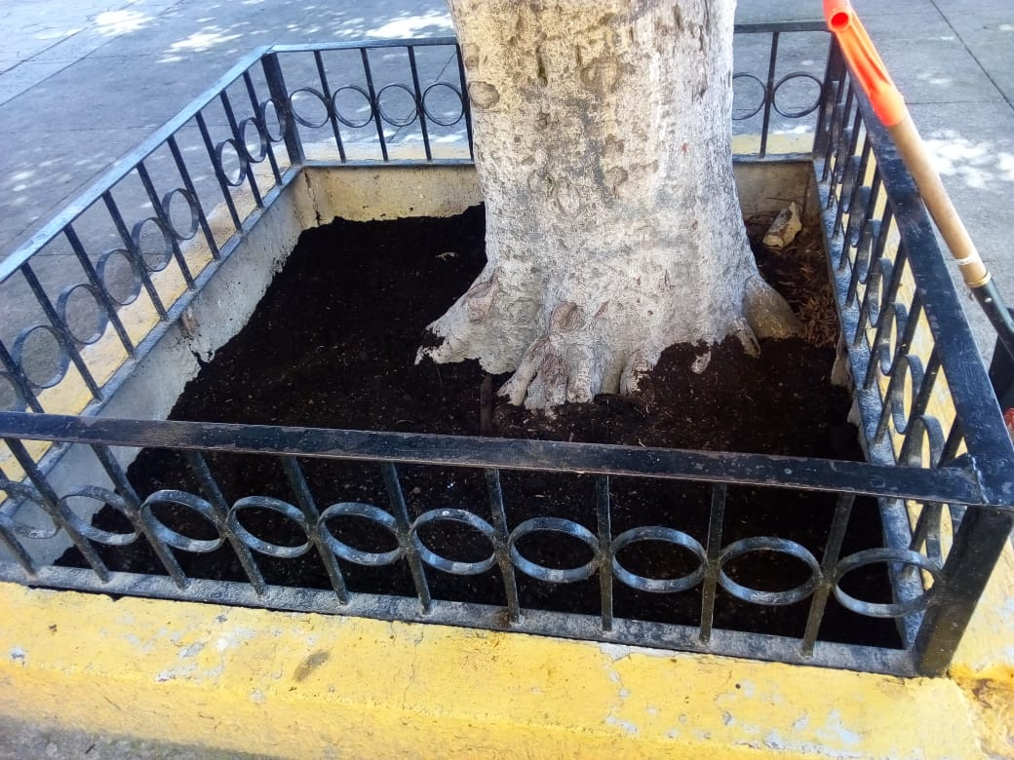
3. Visitas a colonias/levantamiento requerimiento de servicios
SEPTIEMBRE 2020
Inicio de mejoras en la plaza de la Delegación Municipal de Tateposco, esto con la finalidad de brindar una mejorar imagen y ofrecer una mejor estancia a ciudadanos que nos visitan.

